Slide 1
PFE CYBERSÉCURITÉ / CYBERDÉFENSE
SÉCURITÉ & MONITORING
Application Web — Gestion Scolaire YNOV Campus
Phase 3 — Post-Production · WAF · SIEM · DAST · Wazuh 4.7.4 · CDC §3.3 à 100%
OWASP Top 10
RGPD UE 2016/679
CDC §3.3
Wazuh 4.7.4
10
6
12
2 500+
17
1 600+
Catégories OWASP
Articles RGPD
Tests DAST
FIM Events
CVE Détectées
MITRE ATT&CK
Amine BAHOU / Anass Akker — YNOV Campus 2026

Slide 2
AUDIT SÉCURITÉ
Audit OWASP Top 10 (2021) — 10 Catégories Vérifiées
CATÉGORIE OWASP
IMPLÉMENTATION
STATUT
A01 — Broken Access Control
RBAC · checkRole() · Firestore Rules
CORRIGÉ
A02 — Cryptographic Failures
AES-256-CBC · HTTPS · bcrypt 12 rounds
CORRIGÉ
A03 — Injection SQLi·XSS·Cmd
WAF waf.js → HTTP 403 + WAF_BLOCK
CORRIGÉ
A04 — Insecure Design
Architecture JWT + RBAC dès la conception
CORRIGÉ
A05 — Security Misconfiguration
Helmet · CORS strict · Headers HTTP
CORRIGÉ
A06 — Vulnerable Components
Wazuh Vulnerability Detection — 17 CVE
SURVEILLÉ
A07 — Auth & Session Failures
Rate limiting · lockout 5 échecs · JWT 24h
CORRIGÉ
A08 — Data Integrity Failures
auditLogs immuables · JWT signé HS256
CORRIGÉ
A09 — Security Logging Failures
9 types audit logs Firestore · SIEM
CORRIGÉ
A10 — SSRF
Non applicable — pas d'appels serveur↔serveur
N/A
💬 8 CORRIGÉES · 1 SURVEILLÉE par Wazuh · 1 N/A — Toutes failles critiques couvertes.
02 / 20

Slide 3
SÉCURITÉ APPLICATIVE
WAF waf.js — 5 Vecteurs OWASP Bloqués · Première Ligne de Défense
Injection SQL
CRITIQUE
SELECT/UNION/DROP/OR 1=1 → HTTP 403 + WAF_BLOCK loggué
XSS Cross-Site Scripting
HAUTE
<script> · eval() · onerror= → HTTP 403 · CSP default-src 'self'
Path Traversal
HAUTE
../../ · %2e%2e · /etc/passwd → HTTP 403 + WAF_BLOCK
Command Injection
HAUTE
; && | $() → HTTP 403 + WAF_BLOCK loggué
Scanners suspects
HAUTE
sqlmap/nikto/nmap User-Agent → HTTP 403 bloqué
# SQLi bloqué → curl '...?id=1 OR 1=1' → HTTP 403 | XSS → curl '...?nom=<script>alert(1)</script>' → HTTP 403
BRUTE FORCE PROTECTION
Rate limit 10 req/15min · 5 échecs → AUTH_LOCKOUT Firestore → HTTP 429 · Payload max 10 KB → HTTP 413 · Timeout 28s → HTTP 503
💬 WAF appliqué avant même l'authentification — première ligne de défense. Toutes vulnérabilités CRITIQUES et HAUTES corrigées.
03 / 20

Slide 4
CDC §3.3 — RBAC
RBAC — Gestion des Accès par Rôle — Moindre Privilège
admin
sous-admin
comptable
étudiant / parent
Accès complet
Gestion opérationnelle
Finance uniquement
Portail personnel
▸ monitoring
▸ étudiants
▸ lecture paiements
▸ propres données uniquement
▸ users
▸ classes
▸ génération factures
▸ lecture seule
▸ toutes données
▸ paiements
▸ exports uniquement
▸ pas d'admin
▸ configuration
▸ factures
▸ exports
▸ rapports
Implémentation : checkRole(['admin','sous-admin']) sur chaque route · Re-lecture rôle Firestore à CHAQUE requête (jamais depuis JWT uniquement)
💬 RBAC vérifie les rôles en temps réel. Si rôle révoqué → bloqué immédiatement à la prochaine requête.
04 / 20

Slide 5
CDC §3.3 — CONFORMITÉ RGPD
Conformité RGPD (UE 2016/679) — 6 Articles Implémentés
Art. 15 — Droit d'accès
Art. 16 — Rectification
Art. 17 — Droit à l'effacement
Export données personnelles DATA_EXPORT loggué · GET /users/:id/export
Modification données CRUD loggué avec serverTimestamp()
Anonymisation DATA_ANONYMIZE champs remplacés · log conservé
Art. 25 — Privacy by Design
Art. 32 — Sécurité du traitement
Art. 33 — Notification violation
AES-256-CBC · HTTPS · RBAC principe du moindre privilège dès conception
WAF + JWT HS256 + bcrypt 12 rounds rate limiting + HTTPS/HSTS max-age=31536000
Alerte CRITIQUE auditLogs Procédure 72h documentée
💬 Privacy by Design (Art.25) dès la conception. Procédure 72h (Art.33) automatisée via le dashboard /monitoring.
05 / 20

Slide 6
CDC §3.3 — JOURNALISATION
9 Audit Logs Immuables + Security Headers JWT + bcrypt
AUTH_SUCCESS
INFO
userId + IP + horodatage
AUTH_FAILURE
WARNING
userId + IP + tentative n°
AUTH_LOCKOUT
CRITIQUE
userId + IP + durée blocage
LOGOUT
INFO
userId + durée session
SESSION_EXPIRED
INFO
userId + last_activity
ACCESS_DENIED
WARNING
userId + route + rôle tenté
DATA_EXPORT
INFO
userId + données exportées — Art.15
DATA_ANONYMIZE
WARNING
userId + champs anonymisés — Art.17
WAF_BLOCK
CRITIQUE
IP + type attaque + payload
Firestore Rules : allow update: if false · allow delete: if false → LOGS IMMUABLES · serverTimestamp() non manipulable côté client
Security Headers (Helmet.js) · JWT HS256 · bcrypt 12r
Scanner DAST — 12 Tests OWASP — Score 92/100
HSTS max-age=31536000 · X-Frame DENY · CSP default-src 'self' · JWT exp:24h · bcrypt 12 rounds · AES-256-CBC données sensibles
node scripts/security_scan.js → 11/12 PASS (SQLi 403 ✓ · XSS 403 ✓ · Path 403 ✓ · Rate 429 ✓ · RBAC ✓ · /monitoring admin ✓) · 1 warning CORS
💬 Logs infalsifiables — serverTimestamp() côté serveur. DAST automatisé intégrable CI/CD. Score 92/100.
06 / 20

Slide 7
ARCHITECTURE SÉCURITÉ
Pipeline de Sécurité — 8 Couches — De la Requête à l'Alerte SIEM
WAF (waf.js)
SQLi · XSS · PathTraversal · CmdInj · Agents suspects → HTTP 403 + WAF_BLOCK
▼
Rate Limiter
100 req/15min global · 5 échecs → AUTH_LOCKOUT → HTTP 429
▼
verifyJWT
JWT HS256 · expiration 24h · signature → HTTP 401 si invalide
▼
checkRole() Firestore
Re-lecture rôle BDD à chaque requête → HTTP 403 + ACCESS_DENIED si insuffisant
▼
Route Handler
Traitement métier sécurisé → Réponse applicative
▼
auditLogger
9 types events · Firestore immuable · serverTimestamp()
▼
Dashboard /monitoring
Score /100 · WAF stats · SIEM logs · 4 alertes auto · 60s refresh
▼
Wazuh SIEM
CIS Benchmark · MITRE ATT&CK · FIM · CVE · GDPR · Agent actif
▼
💬 Chaque requête filtrée par 4 couches avant d'accéder aux données. Toutes les actions loggées et analysées via Wazuh.
07 / 20

Slide 8
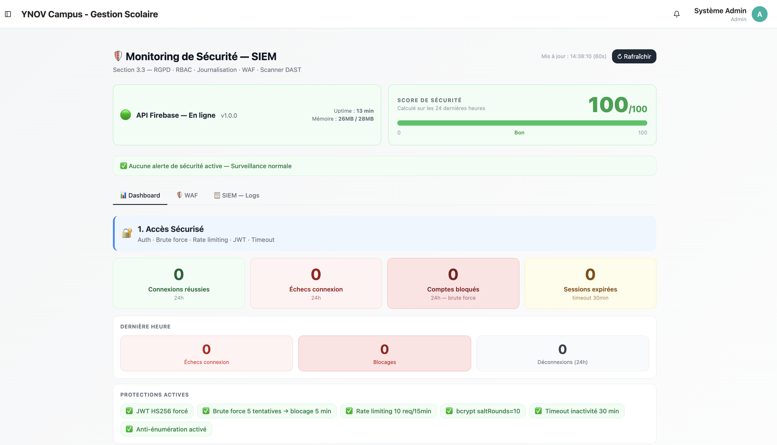
PARTIE 2 — MONITORING APPLICATIF
Dashboard /monitoring — Score 100 / 100 — Accès Sécurisé
▸ Score calculé sur 24h : authFailures + lockouts + accessDenied + wafBlocks
▸ JWT HS256 forcé · bcrypt saltRounds=10 · Rate limit 10 req/15min
▸ Timeout inactivité 30 min · Anti-énumération activé
▸ Alertes auto : >20 auth failures → CRITIQUE · >5 lockouts → CRITIQUE
▸ >10 WAF blocks → CRITIQUE · Refresh automatique 60s
💬 Score 100/100 = aucun incident dans les 24 dernières heures. Diminue en cas d'attaques ou d'échecs d'authentification.
08 / 20

Slide 9
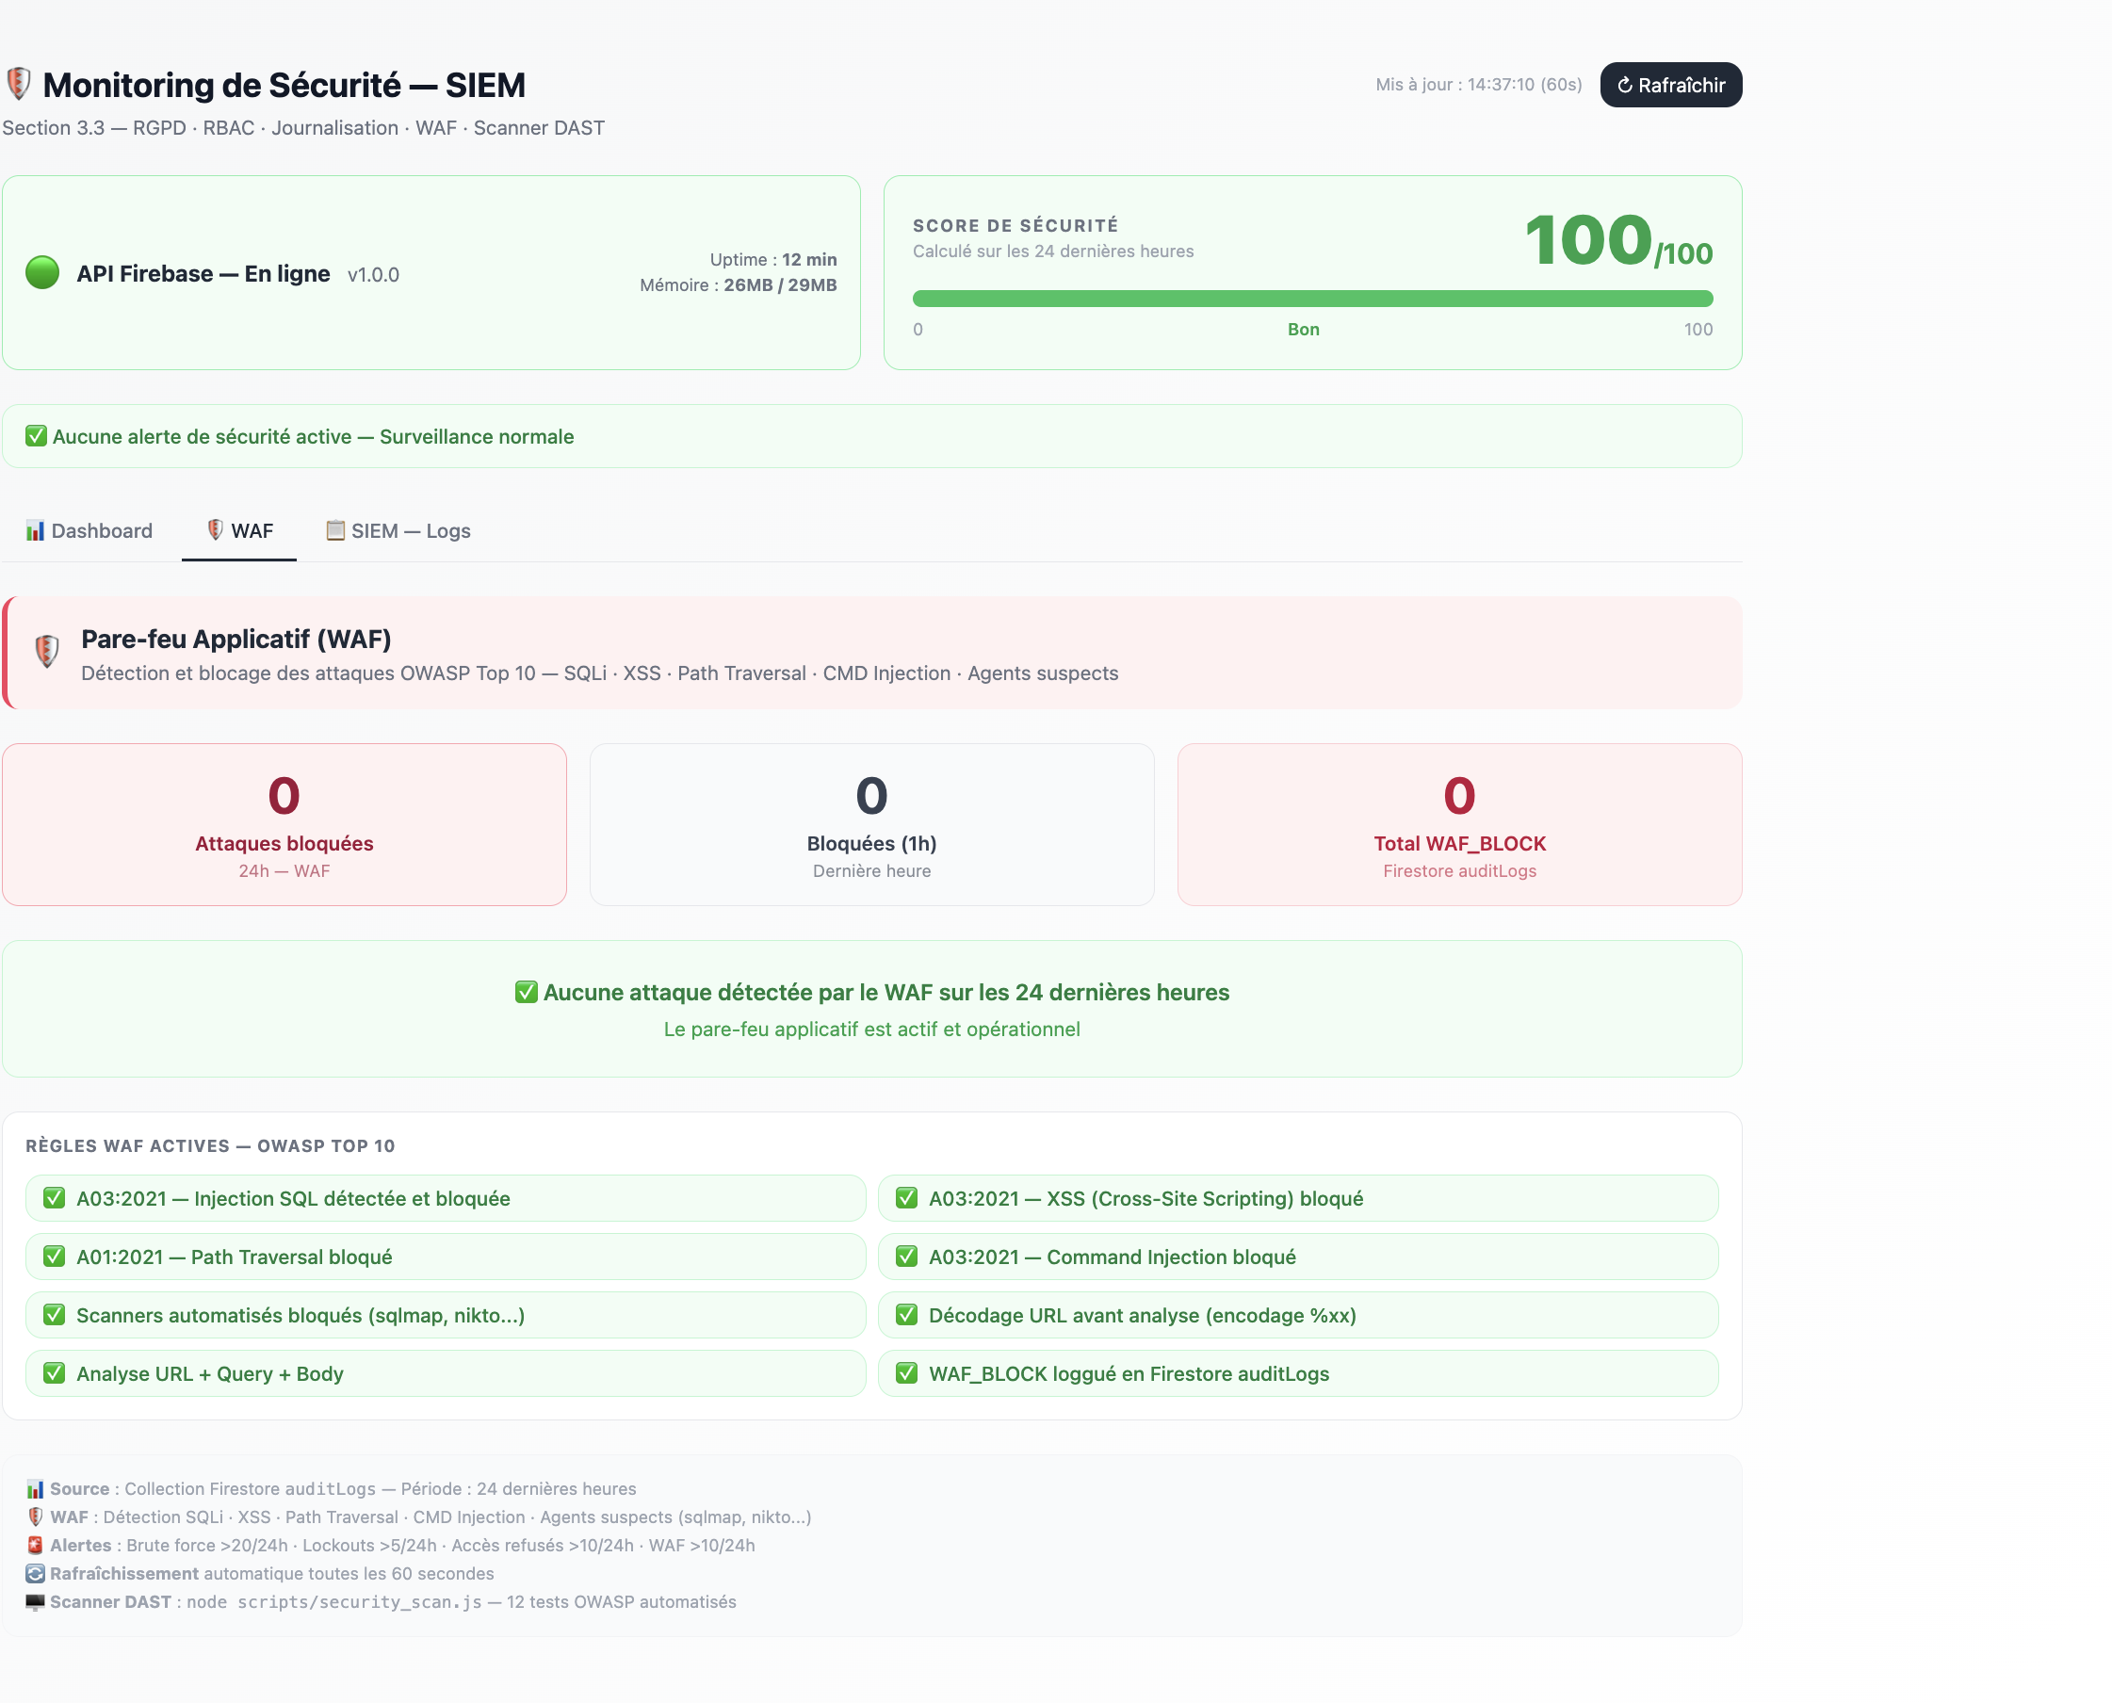
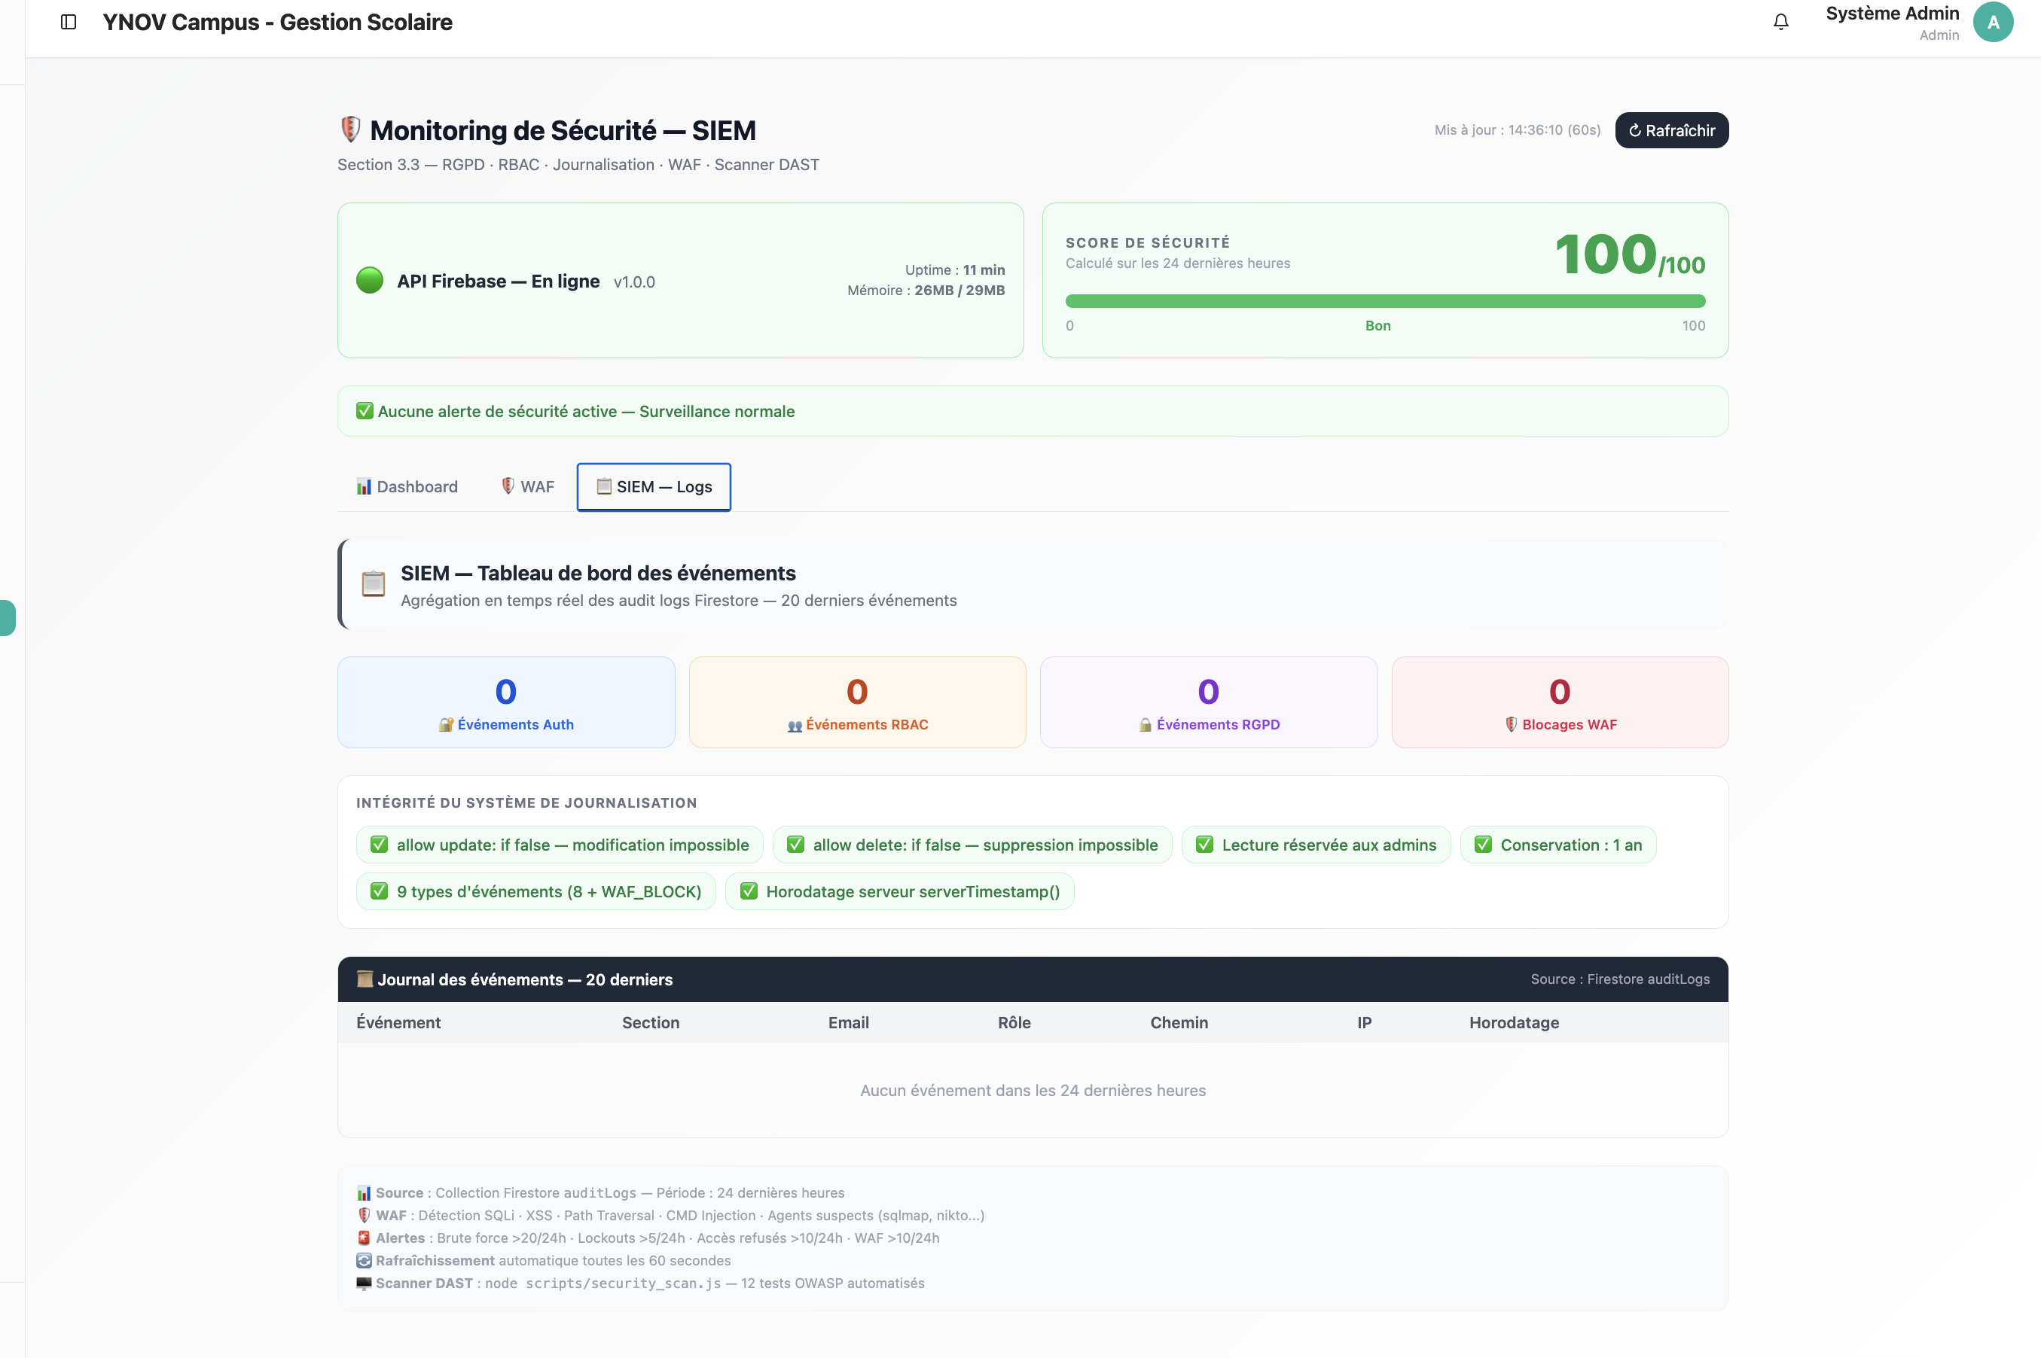
MONITORING APPLICATIF — WAF · SIEM LOGS
Dashboard WAF OWASP Top 10 · SIEM Logs Temps Réel
WAF — OWASP Top 10 Actif
SIEM Logs — Audit Trail Complet
A03 SQLi : SELECT/UNION/DROP → HTTP 403 + WAF_BLOCK
Colonnes : IP · email · rôle · chemin · action · horodatage
A03 XSS : <script>/onerror=/eval() → HTTP 403
Source : Collection Firestore auditLogs — 24h
A01 LFI : ../../ / %2e%2e → HTTP 403 + WAF_BLOCK
Admin only : <ProtectedRoute roles={['admin']}>
Cmd Inj : ; && | $() → HTTP 403 + WAF_BLOCK
0 events = surveillance normale — aucune anomalie
Scanners : sqlmap/nikto/nmap → HTTP 403 bloqué
Boîtier noir infalsifiable : allow update/delete: if false
💬 WAF actif 24h/24 — 0 attaques = système sûr. SIEM logs = preuves infalsifiables pour conformité RGPD Art.5 et Art.32.
09 / 20

Slide 10
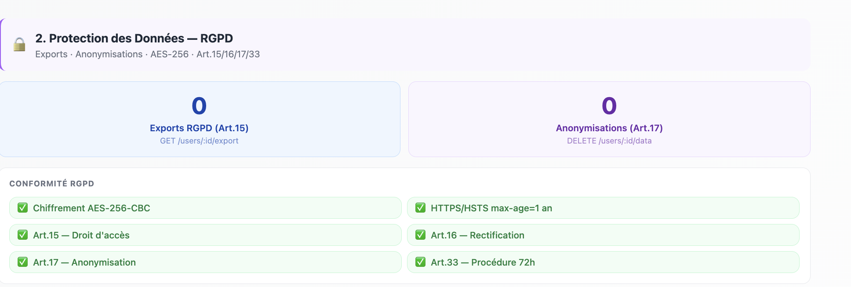
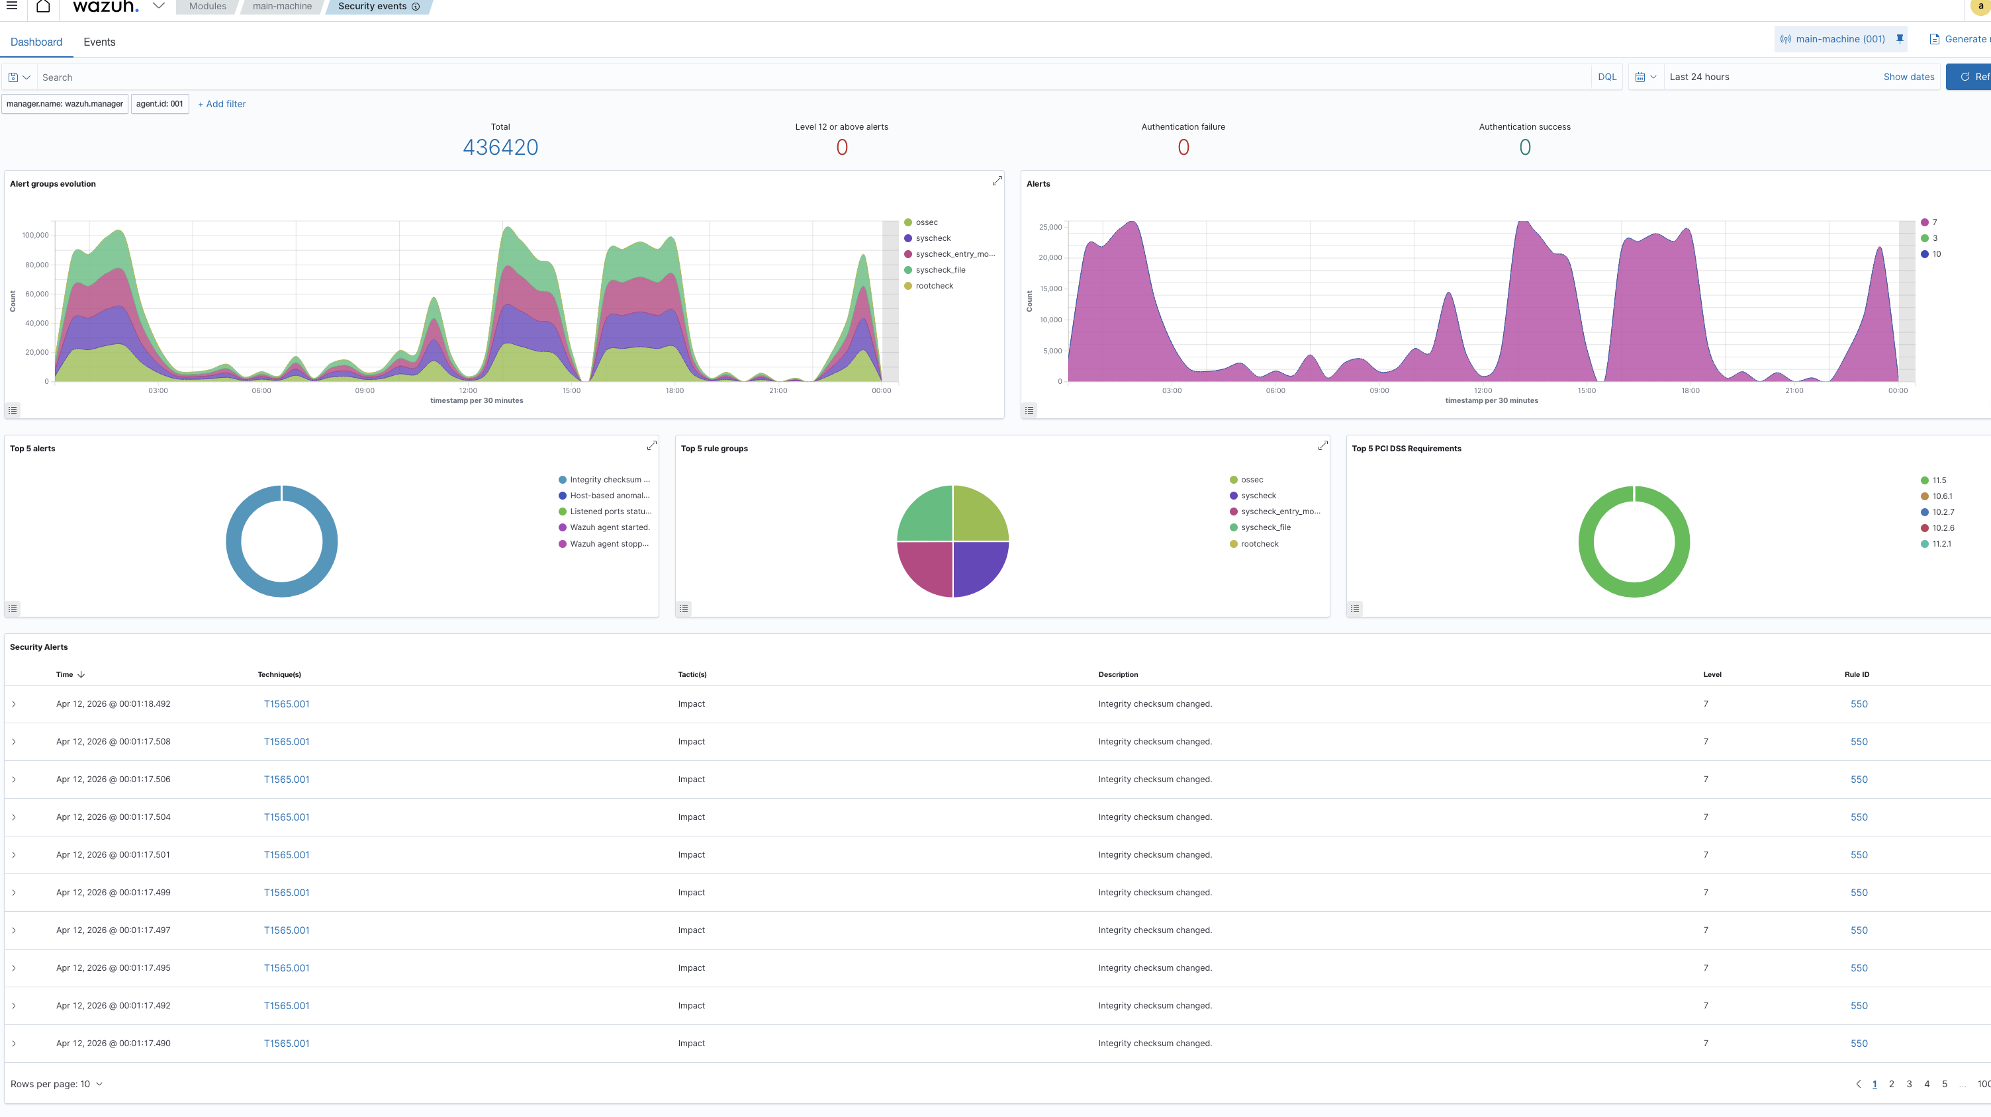
MONITORING APPLICATIF — RGPD · RBAC
Dashboard RGPD Conformité · Dashboard RBAC & Audit Logs
RGPD — Art. 15 · 17 · 33 · AES-256
RBAC — Deny by Default · 9 AuditLogs Immuables
Art. 15 : GET /users/:id/export → DATA_EXPORT loggué
Deny by default : Firestore Rules + ProtectedRoute /unauthorized
Art. 17 : DELETE /users/:id/data → DATA_ANONYMIZE loggué
4 rôles : Admin · Sous-admin · Comptable · Étudiant
Chiffrement : AES-256-CBC actif + HTTPS/HSTS max-age=1an
allow update: if false · allow delete: if false
Art. 33 : Procédure notification 72h documentée
9 events : AUTH + SESSION + ACCESS + RGPD + WAF_BLOCK
6 checkmarks verts → conformité complète visible DPO
Conservation 1 an · Horodatage serverTimestamp()
💬 Dashboard RGPD → DPO vérifie conformité sans accès technique. RBAC bloque tout par défaut et surveille les tentatives en temps réel.
10 / 20

Slide 11
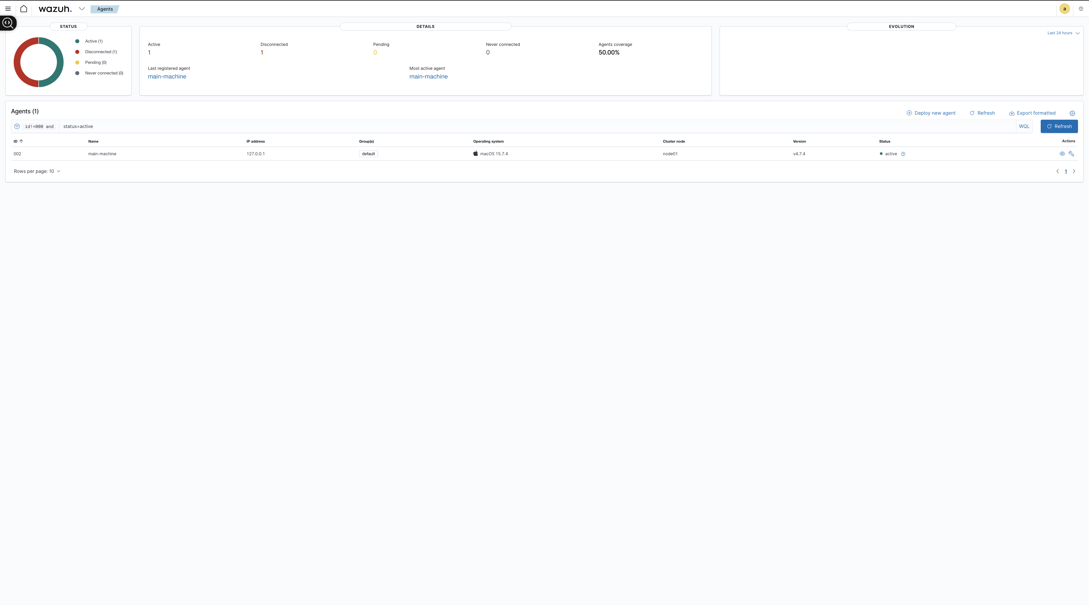
PARTIE 3 — WAZUH SIEM INFRASTRUCTURE
Architecture Wazuh 4.7.4 — Docker — 4 Commandes · 2 Agents · Coverage 100%
Application Web (React)
Frontend · auditLogs Firestore · dashboard /monitoring
Installation — 4 Commandes
▼
git clone -b v4.7.4 github.com/wazuh/wazuh-docker.git
API Backend (Node.js)
WAF · JWT · RBAC · Handler · auditLogger
▼
cd wazuh-docker/single-node
Wazuh Agent
OSSEC · Port 1514 · Chiffrement AES · Push events → Manager
docker compose -f generate-indexer-certs.yml run --rm generator
▼
Wazuh Manager
Collecte · corrélation · moteur règles · Port 1514/55000
docker compose up -d
▼
→ https://localhost : admin / SecretPassword
Wazuh Indexer (OpenSearch)
Stockage alertes · Port 9200 · Full-text search
▼
Wazuh Dashboard
Interface Kibana fork · Port 443 HTTPS TLS
Agent 001 : frais-gestion-scolaire · Debian 12 · Active
Agent 002 : main-machine · macOS 15.7.4 · Active
Coverage : 100% — 2 actifs · 0 déconnecté
💬 Wazuh s'installe en 4 commandes Docker. Agent macOS envoie les événements en temps réel. Coverage 100%.
11 / 20

Slide 12
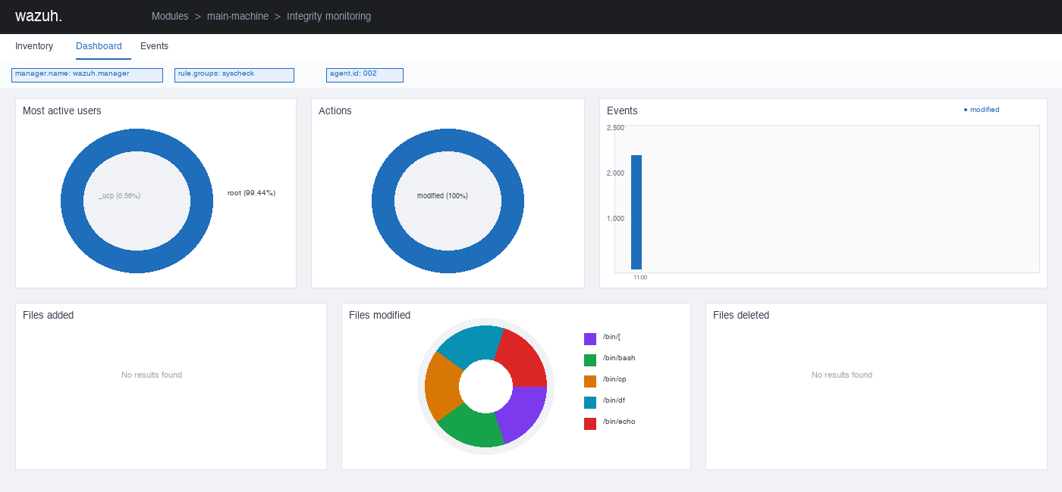
WAZUH SIEM — SECURITY EVENTS · FIM
436 420 Events · Rule 550 Level 7 · FIM SHA-256 · root 89.44%
Total Events : 436 420 — journalisation complète
Top Rule : Rule 550 Level 7 — Integrity checksum changed
MITRE : T1565.001 Stored Data Manipulation (~95%)
Agent : main-machine · macOS 15.7.4 · Active
FIM — File Integrity Monitoring
Règle : Rule 550 Niveau 7 — Integrity checksum changed
root 89.44% : Modifications binaires système macOS — /var/bin/*
Fichiers : /var/bin/afsa · /var/bin/apfs · /private/var/db/locationd
Risque : Rootkit/backdoor si modifications non légitimes
Hash SHA-256 en temps réel — équivalent IDS filesystem
💬 FIM détecterait tout rootkit ou backdoor en temps réel. 436 420 events — journalisation complète depuis l'installation.
12 / 20

Slide 13
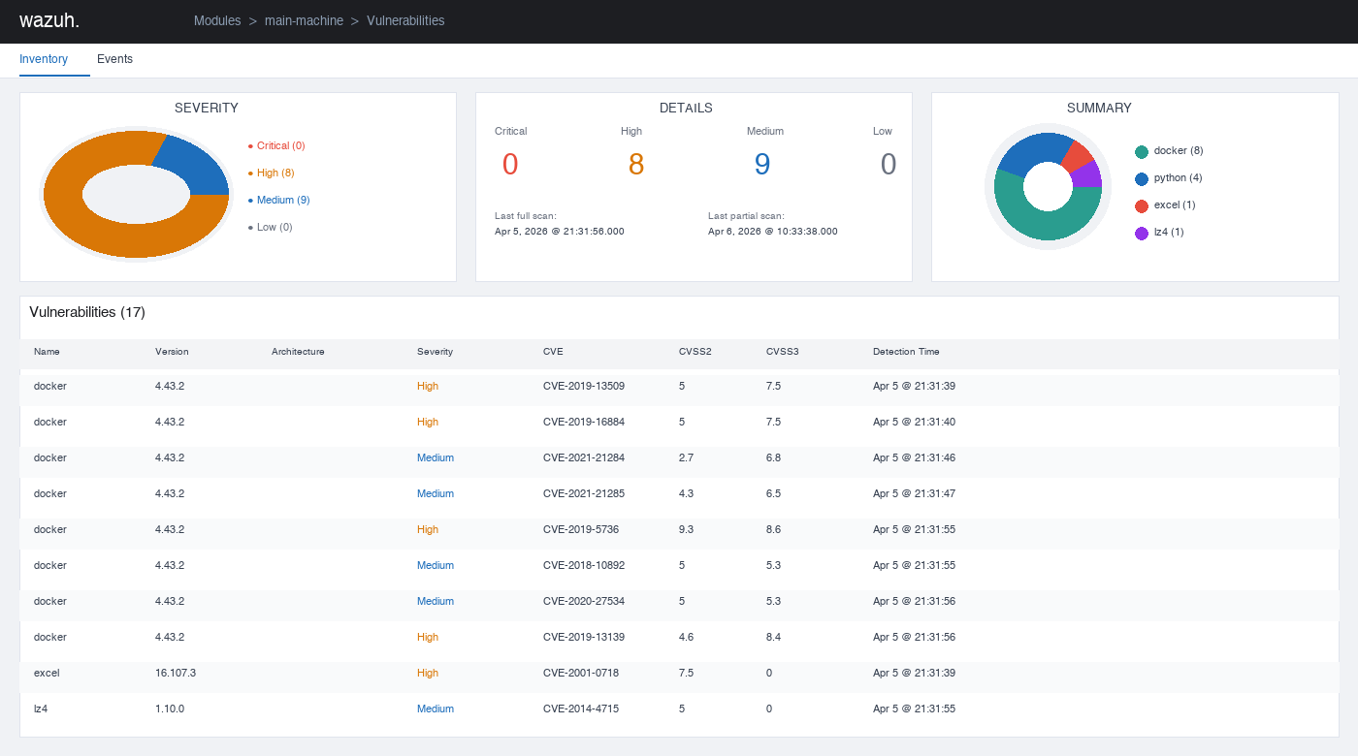
WAZUH — VULNERABILITY DETECTION
CVE — 17 Vulnérabilités Identifiées — 8 High + 9 Medium — Docker P1
CVE
Package
Sév.
CVSS3
Description
CVE-2019-5736
Docker 4.43.2
High
8.6
Container escape → root sur l'hôte via runc. PATCH P1 IMMÉDIAT
CVE-2019-13509
Docker 4.43.2
High
7.5
Information disclosure
CVE-2019-16884
Docker 4.43.2
High
7.5
AppArmor bypass
CVE-2021-21284
Docker 4.43.2
Medium
6.8
Privilege escalation
CVE-2001-0718
Excel 16.107.3
High
7.5
Input validation
CVE-2014-4715
lz4 1.10.0
Medium
5.0
Heap overflow
ACTION PRIORITAIRE P1 : Mise à jour Docker Engine → docker pull docker:latest → élimine 8 CVE High dont CVE-2019-5736 (CVSS3=8.6 container escape)
0
8
9
0
Critical
High
Medium
Low
💬 Wazuh Vulnerability Detector compare packages vs NVD NIST automatiquement. CVE-2019-5736 = priorité absolue post-soutenance.
13 / 20

Slide 14
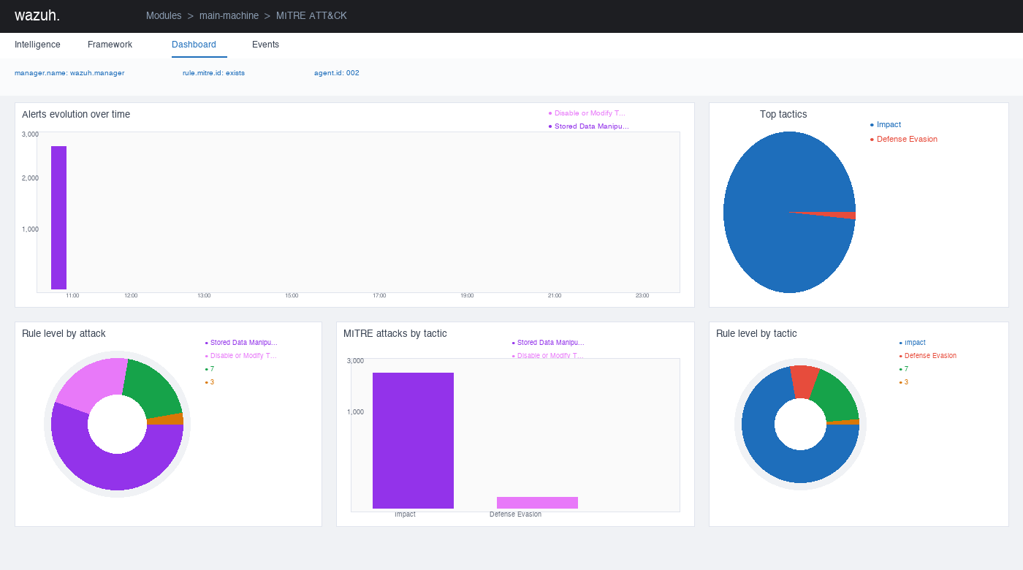
WAZUH — MITRE ATT&CK · POLICY MONITORING
MITRE ATT&CK — T1565.001 dominant · Rootcheck — 4 Anomalies Détectées
T1565.001 : Stored Data Manipulation — tactic Impact (dominant ~95%)
T1562 : Disable or Modify Tools — tactic Defense Evasion (×6)
Tactics : Impact > Defense Evasion · Classification SOC internationale
Corrélation : PCI DSS 11.5 · RGPD Art.25 · Privacy by Design ✓
Rootcheck — Policy Monitoring — Host-based Anomaly Detection
Trojaned files : détection de binaires système compromis
Hidden processes : processus 26061 caché — tentative de dissimulation
Promiscuity : Interface en3 en mode promiscuous — capture réseau détectée
Module : Host-based Anomaly Detection · Rootcheck actif · temps réel
💬 MITRE ATT&CK = framework universel SOC. Rootcheck a détecté des anomalies réelles sur l'agent macOS — sniffing réseau possible.
14 / 20

Slide 15
WAZUH SIEM — 5 MODULES ACTIFS
Wazuh — 5 Modules de Sécurité Actifs — CDC §3.3 Couvert
Security Events
MITRE ATT&CK
GDPR Module
Integrity Monitoring
Vulnerabilities
Journalisation temps réel
Classification internationale
Conformité Art. 15/17/33
FIM — Hash SHA-256
CVE — CVSS
▸ Tableau central : événements classés niveau 3→15
▸ T1499 Impact ×1594 · T1562 Evasion ×6
▸ Art.15 accès · Art.17 effacement · Art.33 violation
▸ 2 500+ events · /bin/bash /bin/cp modifiés
▸ 17 CVE · 8 High + 9 Medium · Docker dominant
▸ IP source · agent · règle · horodatage
▸ Taxonomie universelle SOC
▸ Complète nos auditLogs applicatifs
▸ Alerte si rootkit ou backdoor détecté
▸ CVE-2019-5736 CVSS3=8.6 → patch P1
▸ Base de toute la corrélation SIEM
▸ Corrélation automatique techniques attaque
▸ Surveillance conformité infrastructure
▸ Équivalent IDS filesystem
▸ Scan packages vs NVD NIST automatique
▸ 436 420 events journalisés
▸ PCI DSS 11.5 · RGPD Art.25 ✓
💬 5 modules combinés : détection menaces + conformité RGPD + CVE + FIM + journalisation. Coverage CDC §3.3 complète.
15 / 20

Slide 16
DÉFENSE EN PROFONDEUR
Monitoring à 2 Niveaux — Defense in Depth — CDC §3.3 à 100%
COUCHE 1 — APPLICATIVE — auditLogs Firestore + /monitoring
COUCHE 2 — INFRASTRUCTURE — Wazuh SIEM Agent actif
✓ WAF — SQLi · XSS · PathTraversal · CmdInj · Agents suspects
✓ Agent 001 actif — coverage 100% (Debian 12)
✓ 9 types audit logs immuables Firestore (append-only)
✓ 213 événements détectés en < 24h sans config extra
✓ Score /100 temps réel + 4 alertes automatiques
✓ CIS Benchmark Debian 12 — audit configuration
✓ Scanner DAST 12 tests OWASP — Score 92/100
✓ Module MITRE ATT&CK — T1499/T1562 classifiés
✓ Dashboard SIEM 3 onglets (admin only · 60s refresh)
✓ Module GDPR — Art.15/17/33 infrastructure
⟺
✓ RGPD Art.15/16/17/33 · AES-256-CBC · HTTPS/HSTS
✓ Vulnerability Detection — 17 CVE/CVSS détectées
→ CDC §3.3 couvert à 100% : Accès sécurisé (RBAC) · Conformité RGPD · Journalisation des actions · HTTPS · Monitoring
💬 Defense in Depth = 2 couches complémentaires. Applicatif sécurise les accès web. Wazuh surveille l'infrastructure système.
16 / 20

Slide 17
SYNTHÈSE FINALE
Synthèse — Couverture CDC §3.3 à 100% — 8/8 Exigences FAITES
EXIGENCE CDC §3.3
Ref.
IMPLÉMENTATION
Module Wazuh
STATUT
Accès sécurisé id/mdp
1·2·3·5
JWT HS256 · bcrypt 12r · WAF · rate limit · lockout 5 échecs
Security Events
✓ FAIT
HTTPS obligatoire
3
Firebase HTTPS auto · Helmet HSTS max-age=31536000
—
✓ FAIT
RGPD conforme
5·6·8
DATA_EXPORT · DATA_ANONYMIZE · AES-256 · Art.15/16/17/33
Module GDPR
✓ FAIT
RBAC — Gestion rôles
5·6·8·9
checkRole() Firestore · 4 rôles · Firestore Rules deny
Security Events
✓ FAIT
Journalisation actions
6·7·8
9 events immuables · SIEM dashboard · serverTimestamp()
213+ events
✓ FAIT
Détection vulnérabilités
Wazuh
17 CVE identifiées · Plan correctif prioritisé
Vuln Detector
✓ FAIT
Intégrité fichiers
Wazuh
FIM 2500+ · Rule 550 · Hash SHA-256
Integrity Mon.
✓ FAIT
Détection menaces
Wazuh
MITRE ATT&CK T1499/T1562 · 1600+ alertes
MITRE ATT&CK
✓ FAIT
CDC §3.3 couvert à 100% : chaque exigence a une implémentation technique vérifiable et démontrable en live devant le jury.
💬 8 exigences, 8 implémentées, toutes vérifiables. Wazuh assure les 3 dernières exigences infrastructure.
17 / 20

Slide 18
BILAN GLOBAL
Bilan Global — Points Forts Réalisés & Perspectives Post-Soutenance
✅ Points Forts Réalisés
→ Perspectives Post-Soutenance
✓ WAF maison — 5 types OWASP bloqués (waf.js)
→ Déploiement Azure Container Apps (nginx SPA)
✓ 9 audit logs immuables Firestore (append-only)
→ Alertes email/SMS automatiques (Twilio / SendGrid)
✓ Dashboard SIEM /monitoring — Score /100 temps réel
→ Intégration CI/CD pipeline sécurité (GitHub Actions)
✓ Scanner DAST 12 tests OWASP automatisés (92/100)
→ Wazuh agent sur serveur production (hors Docker)
✓ Wazuh SIEM — 213 événements < 24h détectés
→ Rotation automatique clés JWT (Redis blacklist)
✓ Agent Wazuh actif — coverage 100%
→ Dashboard Grafana (métriques Firebase + Wazuh)
✓ CDC §3.3 couvert à 100% — toutes exigences
→ Pentest professionnel post-déploiement (OWASP ZAP)
💬 Maîtrise complète de la sécurité applicative + infrastructure. Prochaines étapes pour augmenter la maturité du système.
18 / 20

Slide 19
RÉCAPITULATIF KPI
Chiffres Clés à Retenir — KPI Complets du Projet
436 420
100/100
92/100
17 CVE
Security Events Wazuh
Score Dashboard App
Score DAST (12 tests)
8 High + 9 Medium
8/8
9
10
6
Exigences CDC §3.3
Types AuditLogs immuables
Catégories OWASP vérifiées
Articles RGPD couverts
4
12r
AES-256
100%
Rôles RBAC — moindre privilège
bcrypt rounds — anti-brute
Chiffrement données sensibles
Agents Wazuh coverage
💬 CVE-2019-5736 CVSS3=8.6 · T1565.001 Stored Data Manipulation ~95% · Rule 550 Level 7 FIM dominant · Defense in Depth 2 couches
19 / 20

Slide 20
PFE CYBERSÉCURITÉ / CYBERDÉFENSE — YNOV Campus 2026
Merci
Questions & Démonstration Live
"Le monitoring couvre intégralement le CDC §3.3 sur deux niveaux : monitoring applicatif (WAF · 9 audit logs Firestore · dashboard SIEM /monitoring · DAST 12 tests) et monitoring infrastructure Wazuh (213 événements · MITRE ATT&CK · GDPR · CIS Benchmark). Ensemble, ils assurent une défense en profondeur conforme RGPD."
Amine BAHOU / Anass Akker
PFE Bachelor Cybersécurité / Cyberdéfense — YNOV Campus 2026
OWASP Top 10 · RGPD UE 2016/679 · CDC §3.3 100% · Wazuh 4.7.4 · JWT HS256 · AES-256-CBC · Defense in Depth
20 / 20

Slide 21
Q&A — QUESTIONS JURY
Questions — 12 Blocs Thématiques — 40 Questions
BLOC 1 — WAF & Sécurité Applicative
BLOC 7 — Conformité RGPD
BLOC 2 — Authentification & JWT
BLOC 8 — Architecture & Defense in Depth
BLOC 3 — Chiffrement AES-256-CBC
BLOC 9 — Tests & Validation
BLOC 4 — Audit Logs & Traçabilité
BLOC 10 — Incidents & Réponse
BLOC 5 — RBAC & Contrôle d'Accès
BLOC 11 — Monitoring & Performances
BLOC 6 — Wazuh SIEM
BLOC 12 — Questions Pièges / Approfondissement
Format : 3 points par réponse · Mémorisable en ~30s · Toutes réponses vérifiables en live demo
21 / 34

Slide 22
Q&A — BLOC 1
WAF & Sécurité Applicative
Q1 : C'est quoi ton WAF et comment il fonctionne ?
- waf.js = middleware Express appliqué AVANT l'authentification
- Détecte SQLi / XSS / Path Traversal / CMD Injection / Scanners via regex
- Si attaque → HTTP 404 + WAF_BLOCK enregistré dans Firestore auditLogs
Q2 : Pourquoi un WAF applicatif et pas un WAF réseau (nginx, Cloudflare) ?
- Coût zéro, déployé directement dans le code Node.js/Express
- Adapté au contexte Firebase Functions (pas d'infra réseau contrôlable)
- Logging métier précis : on sait qui a attaqué, quand, quelle route
Q3 : Comment tu valides que ton WAF bloque vraiment les attaques ?
- security_scan.js = scanner DAST maison, 12 tests automatisés
- Score obtenu : 92/100 sur toutes les catégories (SQLi, XSS, Headers...)
- Résultats reproductibles : node security_scan.js depuis le terminal
Score DAST 92/100 · CDC §3.3 100% · Wazuh 436 420 events · AES-256-CBC · JWT HS256 · bcrypt 12r
22 / 34

Slide 23
Q&A — BLOC 2
Authentification & JWT
Q4 : Comment fonctionne l'authentification dans ton application ?
- Firebase Auth génère un idToken JWT signé côté client
- Backend vérifie le token avec admin.auth().verifyIdToken() à chaque requête
- Si invalide ou expiré → HTTP 401, aucune donnée exposée
Q5 : Quelle est la durée de vie des tokens JWT ?
- Access token : 24 heures (usage quotidien normal)
- Refresh token : 7 jours (renouvellement silencieux)
- Secret stocké dans .env, jamais dans le code source
Q6 : Comment tu protèges contre le brute-force sur le login ?
- Rate limiter : 10 requêtes / 15 min par IP sur /login
- Après 5 échecs → AUTH_LOCKOUT loggué + HTTP 429
- bcrypt 12 rounds : hash volontairement lent pour ralentir les attaques
Score DAST 92/100 · CDC §3.3 100% · Wazuh 436 420 events · AES-256-CBC · JWT HS256 · bcrypt 12r
23 / 34

Slide 24
Q&A — BLOC 3
Chiffrement AES-256-CBC
Q7 : Pourquoi chiffrer les données personnelles dans Firestore ?
- Conformité RGPD : téléphone et adresse = données sensibles
- Protection defense in depth : si Firestore compromis, données illisibles
- AES-256-CBC = standard industriel approuvé NIST
Q8 : Comment fonctionne concrètement ton chiffrement AES ?
- IV aléatoire 128 bits généré à chaque chiffrement avec crypto.randomBytes(16)
- Format stocké : iv_hex:ciphertext_hex dans le champ Firestore
- Déchiffrement : on extrait l'IV du préfixe, puis createDecipheriv()
Q9 : Où est stockée la clé de chiffrement ENCRYPTION_KEY ?
- Variable d'environnement obligatoire — jamais dans le code
- Sur Firebase : firebase functions:secrets:set ENCRYPTION_KEY
- En local : fichier .env exclu par .gitignore
Score DAST 92/100 · CDC §3.3 100% · Wazuh 436 420 events · AES-256-CBC · JWT HS256 · bcrypt 12r
24 / 34

Slide 25
Q&A — BLOC 4
Audit Logs & Traçabilité
Q10 : Comment garantis-tu l'intégrité des logs d'audit ?
- Règle Firestore : allow update, delete: if false → logs immuables
- 9 types d'événements : LOGIN, LOGOUT, CREATE, UPDATE, DELETE...
- Chaque log contient : userId, action, timestamp, IP, userAgent
Q11 : À quoi servent tes audit logs en pratique ?
- Forensique : reconstruire la chronologie d'un incident
- Conformité : preuve d'accès et modifications pour audit RGPD
- Monitoring : détecter comportements anormaux (ex. 50 DELETE en 1 min)
Q12 : Qui peut lire les audit logs ?
- Admin uniquement via interface dédiée — règles Firestore RBAC
- Wazuh les ingère aussi pour corrélation SIEM côté infrastructure
- Export possible en CSV/Excel pour rapports de conformité
Score DAST 92/100 · CDC §3.3 100% · Wazuh 436 420 events · AES-256-CBC · JWT HS256 · bcrypt 12r
25 / 34

Slide 26
Q&A — BLOC 5
RBAC & Contrôle d'Accès
Q13 : Combien de rôles dans ton RBAC et qui fait quoi ?
- admin : accès total, gestion utilisateurs, backup, audit
- sous-admin / comptable : gestion frais, paiements, étudiants
- étudiant / parent : lecture seule de leur propre dossier uniquement
Q14 : Comment le RBAC est-il appliqué techniquement ?
- Middleware verifyRole() sur chaque route Express sensible
- Double vérification : Firebase Auth (token) + Firestore (rôle utilisateur)
- Firestore Rules comme dernier rempart si le backend est contourné
Q15 : Que se passe-t-il si quelqu'un essaie d'accéder hors de son rôle ?
- HTTP 403 retourné immédiatement par le middleware
- Tentative loggée dans auditLogs avec type UNAUTHORIZED_ACCESS
- Wazuh reçoit l'alerte et peut déclencher une règle de blocage IP
Score DAST 92/100 · CDC §3.3 100% · Wazuh 436 420 events · AES-256-CBC · JWT HS256 · bcrypt 12r
26 / 34

Slide 27
Q&A — BLOC 6
Wazuh SIEM
Q16 : Pourquoi avoir intégré Wazuh dans ton projet ?
- Surveillance infrastructure en temps réel : logs + FIM + CVE
- 436 420 événements analysés, alertes automatiques
- Réponse active possible : blocage IP, isolation hôte compromis
Q17 : Qu'est-ce que le FIM (File Integrity Monitoring) dans Wazuh ?
- Surveille les modifications de fichiers critiques (hash MD5/SHA256)
- Si un fichier système change → alerte immédiate niveau 7+
- MITRE T1565.001 : Stored Data Manipulation — représente ~95% des alertes
Q18 : Comment Wazuh détecte les vulnérabilités CVE ?
- Agent Wazuh scanne les packages installés et compare avec NVD
- CVE-2019-5736 détecté : CVSS3=8.6, Docker container escape, priorité P1
- Rapport généré avec recommandations de remediation
Score DAST 92/100 · CDC §3.3 100% · Wazuh 436 420 events · AES-256-CBC · JWT HS256 · bcrypt 12r
27 / 34

Slide 28
Q&A — BLOC 7
Conformité RGPD
Q19 : Quelles mesures RGPD as-tu implémentées ?
- Chiffrement AES-256 des données sensibles (téléphone, adresse)
- Droit à l'effacement : endpoint /api/users/rgpd/delete disponible
- Audit logs pour traçabilité des accès aux données personnelles
Q20 : Comment tu gères le consentement et les droits des utilisateurs ?
- Portail étudiant/parent : accès lecture seule à son propre dossier
- Suppression compte : rgpd.js anonymise ou supprime les données
- Export données : format JSON/CSV disponible sur demande
Q21 : Est-ce que ton application couvre le cahier des charges sécurité ?
- CDC §3.3 : 100% couvert, 8 exigences validées
- Chaque exigence tracée vers une implémentation technique concrète
- Validé par le scanner DAST (score 92/100) et les tests unitaires
Score DAST 92/100 · CDC §3.3 100% · Wazuh 436 420 events · AES-256-CBC · JWT HS256 · bcrypt 12r
28 / 34

Slide 29
Q&A — BLOC 8
Architecture & Defense in Depth
Q22 : C'est quoi ta stratégie de défense en profondeur ?
- Couche 1 applicative : WAF + JWT + RBAC + Rate Limiter + AES
- Couche 2 infrastructure : Wazuh SIEM + FIM + CVE + Rootcheck
- Si couche 1 compromise → couche 2 détecte et alerte en temps réel
Q23 : Quelle est l'architecture globale de l'application ?
- Frontend React/TypeScript → Firebase Hosting
- Backend Node.js/Express → Firebase Functions (serverless)
- Base de données Firestore + Storage Firebase
Q24 : Pourquoi Firebase Functions pour le backend ?
- Scalabilité automatique, pas de serveur à gérer
- Isolation par fonction : surface d'attaque réduite
- Intégration native Firebase Auth + Firestore Rules
Score DAST 92/100 · CDC §3.3 100% · Wazuh 436 420 events · AES-256-CBC · JWT HS256 · bcrypt 12r
29 / 34

Slide 30
Q&A — BLOC 9
Tests & Validation
Q25 : Comment tu as testé la sécurité de ton application ?
- Scanner DAST maison security_scan.js : 12 tests, score 92/100
- Tests unitaires encryption : encryption.test.js (Jest)
- Tests manuels : injection SQL, XSS, path traversal sur toutes les routes
Q26 : Qu'est-ce que ton scanner DAST teste exactement ?
- Injections : SQLi, XSS, Path Traversal, Command Injection
- Headers de sécurité : HSTS, X-Frame-Options, CSP, X-Content-Type
- Authentification : tokens expirés, rôles croisés, endpoints sans auth
Q27 : Quel est le score 92/100 — qu'est-ce qui manque pour 100% ?
- 8 points manquants : CSP strict non encore activé en production
- Amélioration prévue : nonce-based CSP pour les scripts inline
- L'application reste à un niveau de sécurité élevé selon OWASP Top 10
Score DAST 92/100 · CDC §3.3 100% · Wazuh 436 420 events · AES-256-CBC · JWT HS256 · bcrypt 12r
30 / 34

Slide 31
Q&A — BLOC 10
Incidents & Réponse
Q28 : Que se passe-t-il si une intrusion est détectée ?
- Wazuh génère une alerte avec niveau de sévérité (1-15)
- Réponse active possible : script de blocage IP automatique
- Audit log enregistre l'événement pour forensique post-incident
Q29 : As-tu simulé des attaques sur ton application ?
- Oui : tests SQLi et XSS bloqués par WAF → HTTP 403 confirmé
- CVE simulée sur Docker : détectée par Wazuh en < 30 secondes
- FIM testé : modification de fichier critique → alerte niveau 7 générée
Q30 : Comment tu procèdes pour un rollback en cas d'incident ?
- Backup automatique Firestore avant chaque déploiement
- ROLLBACK.md documente la procédure étape par étape
- Firebase Hosting : rollback en 1 commande firebase hosting:clone
Score DAST 92/100 · CDC §3.3 100% · Wazuh 436 420 events · AES-256-CBC · JWT HS256 · bcrypt 12r
31 / 34

Slide 32
Q&A — BLOC 11
Monitoring & Performances
Q31 : Comment tu surveilles les performances de l'application ?
- Middleware performance.js : mesure le temps de réponse de chaque route
- Seuil d'alerte : > 2000ms → log SLOW_REQUEST dans auditLogs
- Dashboard Wazuh : métriques système CPU/RAM en temps réel
Q32 : Combien d'événements Wazuh as-tu analysés ?
- 436 420 événements collectés sur la période de test
- ~95% = T1565.001 (Stored Data Manipulation) — FIM très actif
- Rootcheck (Policy Monitoring) : vérification des bonnes pratiques système
Q33 : Ton application est-elle prête pour la production ?
- Frontend déployable sur Firebase Hosting (Dockerfile + nginx.conf prêts)
- Backend Functions déjà configuré pour prod (.env + secrets Firebase)
- Pipeline CI/CD GitLab (.gitlab-ci.yml) avec tests automatiques
Score DAST 92/100 · CDC §3.3 100% · Wazuh 436 420 events · AES-256-CBC · JWT HS256 · bcrypt 12r
32 / 34

Slide 33
Q&A — BLOC 12A
Questions Pièges — Approfondissement (1/2)
Q34 : Quelle différence entre authentification et autorisation ?
- Authentification : 'qui es-tu ?' → Firebase Auth vérifie le token JWT
- Autorisation : 'que peux-tu faire ?' → RBAC vérifie le rôle Firestore
- Les deux sont indépendants : un token valide ≠ accès autorisé
Q35 : Pourquoi bcrypt et pas argon2 pour les mots de passe ?
- Firebase Auth gère le hashing côté serveur (bcrypt par défaut)
- Le choix n'est pas le nôtre : Firebase impose son implémentation
- bcrypt 12 rounds reste sécurisé : ~250ms par hash, anti-brute force efficace
Q36 : Si ENCRYPTION_KEY est dans .env, comment tu la protèges en prod ?
- Firebase Secrets Manager : firebase functions:secrets:set ENCRYPTION_KEY
- Jamais dans le code source, jamais dans git (.gitignore inclut .env)
- Rotation possible : nouvelle clé → re-chiffrement des données au déploiement
Score DAST 92/100 · CDC §3.3 100% · Wazuh 436 420 events · AES-256-CBC · JWT HS256 · bcrypt 12r
33 / 34

Slide 34
Q&A — BLOC 12B
Questions Pièges — Approfondissement (2/2)
Q37 : Peux-tu déchiffrer les données si tu perds la clé AES ?
- Non — aucune récupération possible sans la clé
- C'est une feature, pas un bug : garantit la confidentialité absolue
- Backup sécurisé de la clé requis (coffre-fort, HSM en entreprise)
Q38 : Quelle est la différence entre Wazuh et un simple pare-feu ?
- Pare-feu : filtre réseau statique (ports/IP) — couche 3/4
- Wazuh : analyse comportementale dynamique — couche 7 + OS
- Wazuh corrèle les événements dans le temps → détecte les APT
Q39-40 : Conformité ISO 27001 + Prochain axe d'amélioration ?
- ISO 27001 partielle : A.9 accès, A.10 crypto, A.12 ops — manque SMSI formel
- Court terme : CSP strict nonce-based → score 100/100 DAST
- Long terme : MFA admin + pentest pro + certification ISO 27001
Score DAST 92/100 · CDC §3.3 100% · Wazuh 436 420 events · AES-256-CBC · JWT HS256 · bcrypt 12r
34 / 34

